Slide 1
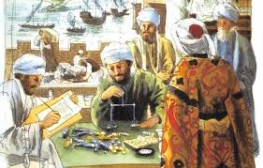
ملخص محاضرة: علم الصرف والميزان الصرفي

Slide 2
تعريف علم الصرف:

Slide 3
موضوع علم الصرف :

Slide 4
فائدة علم الصرف:

Slide 5
2. الميزان الصرفي:

Slide 6
مفهوم الميزان الصرفي:

Slide 7
كيفية وزن الكلمات المجردة :

Slide 8
كيفية وزن الكلمات المزيدة:

Slide 9
فائدة الميزان الصرفي :

Slide 10
خلاصة القول:

